Slide 1
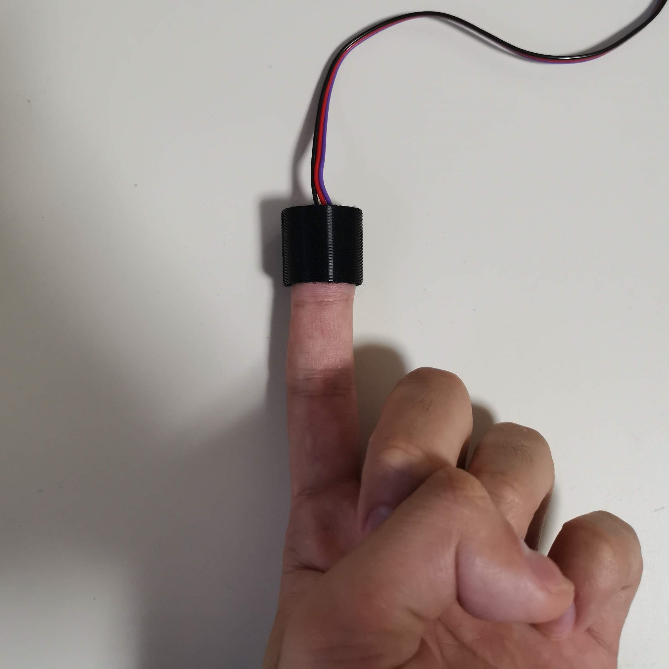
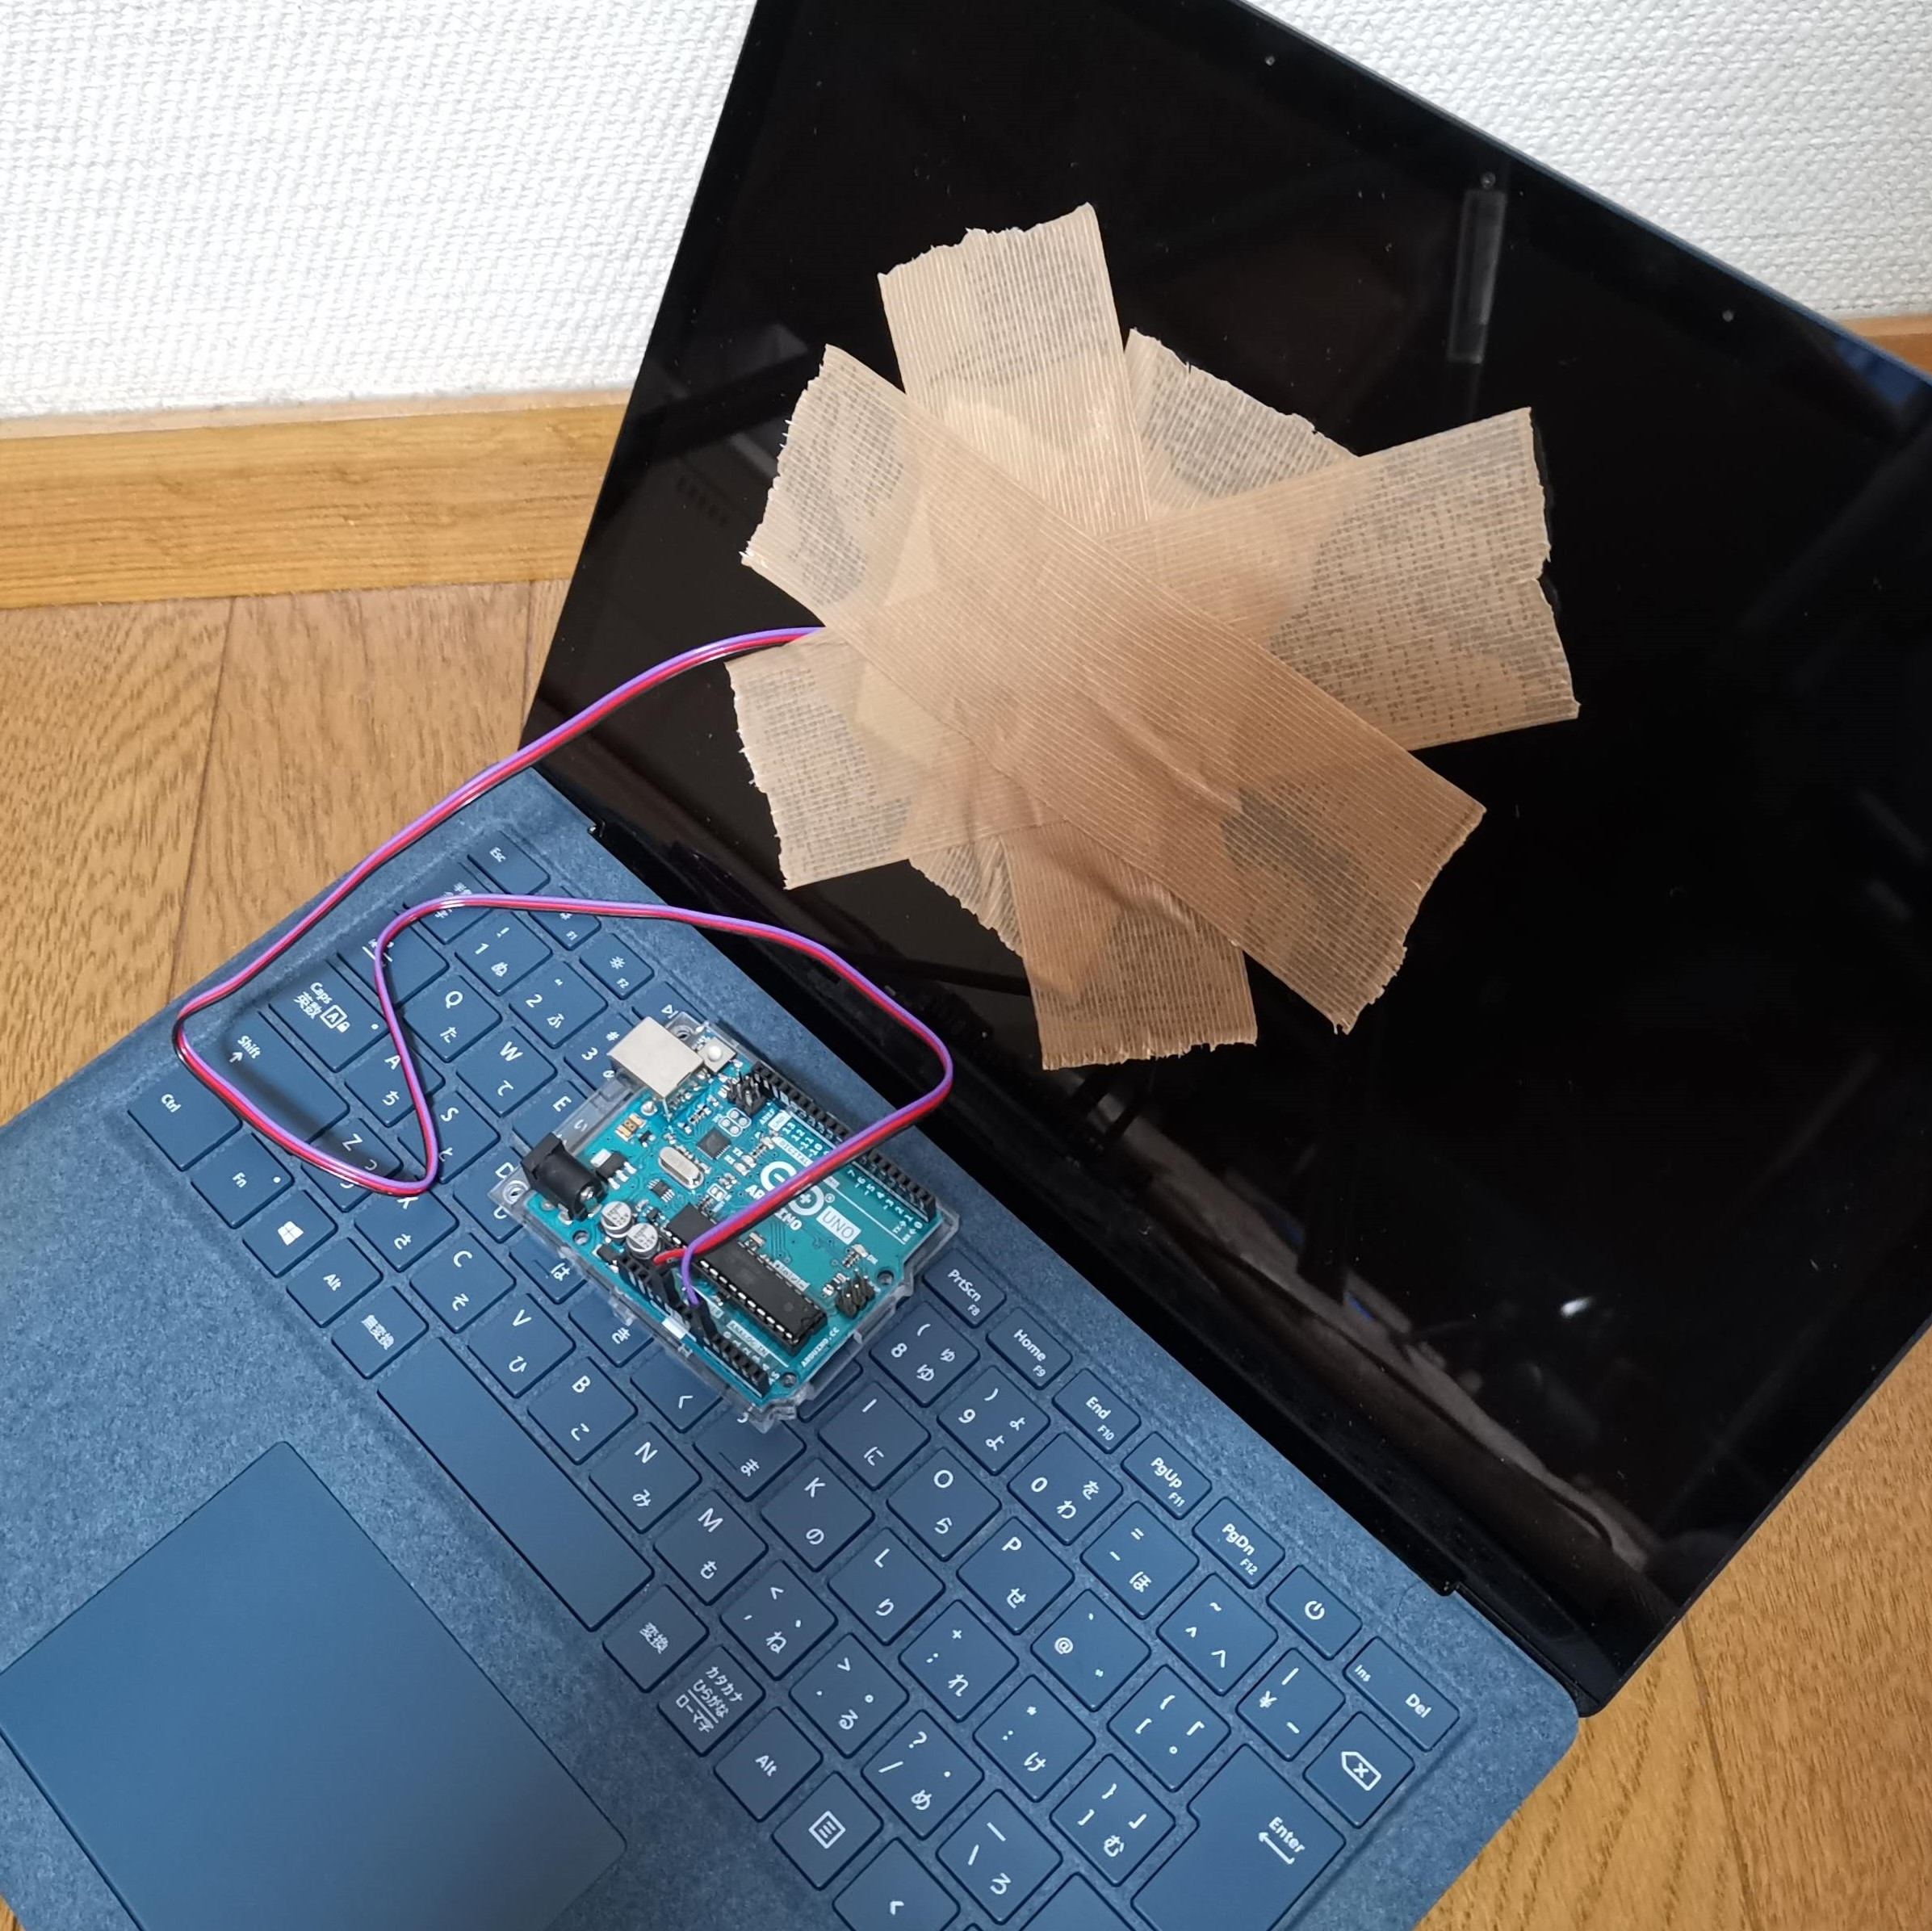
脈波センサ
(a) 参考にする脈波の取得方法
(b) 生成した脈波の取得方法

Slide 2
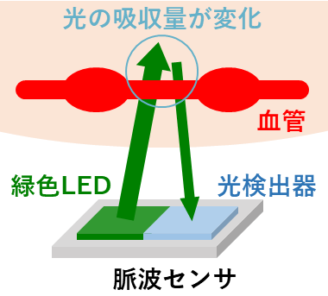
光の吸収量が変化
血管
緑色LED
光検出器
脈波センサ

Slide 3
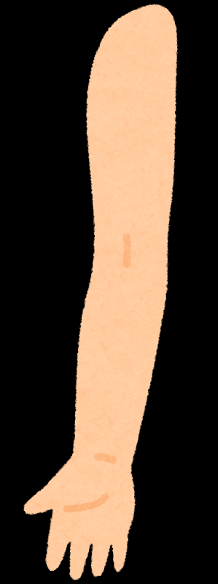
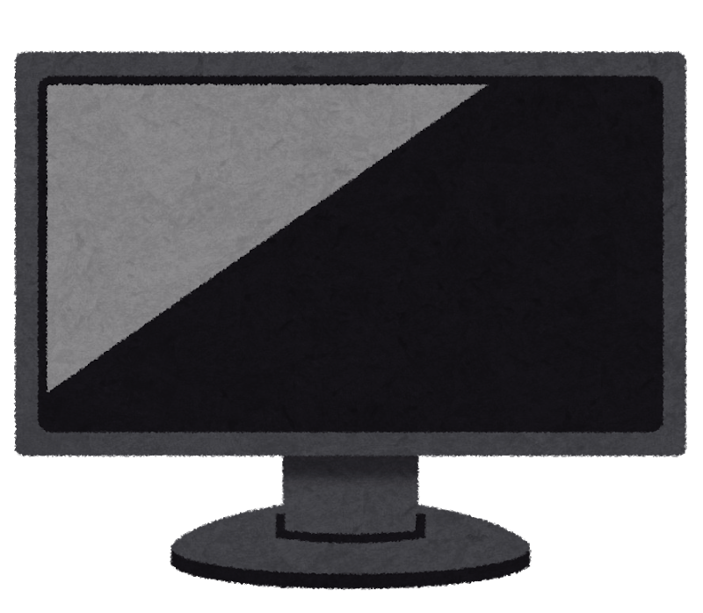
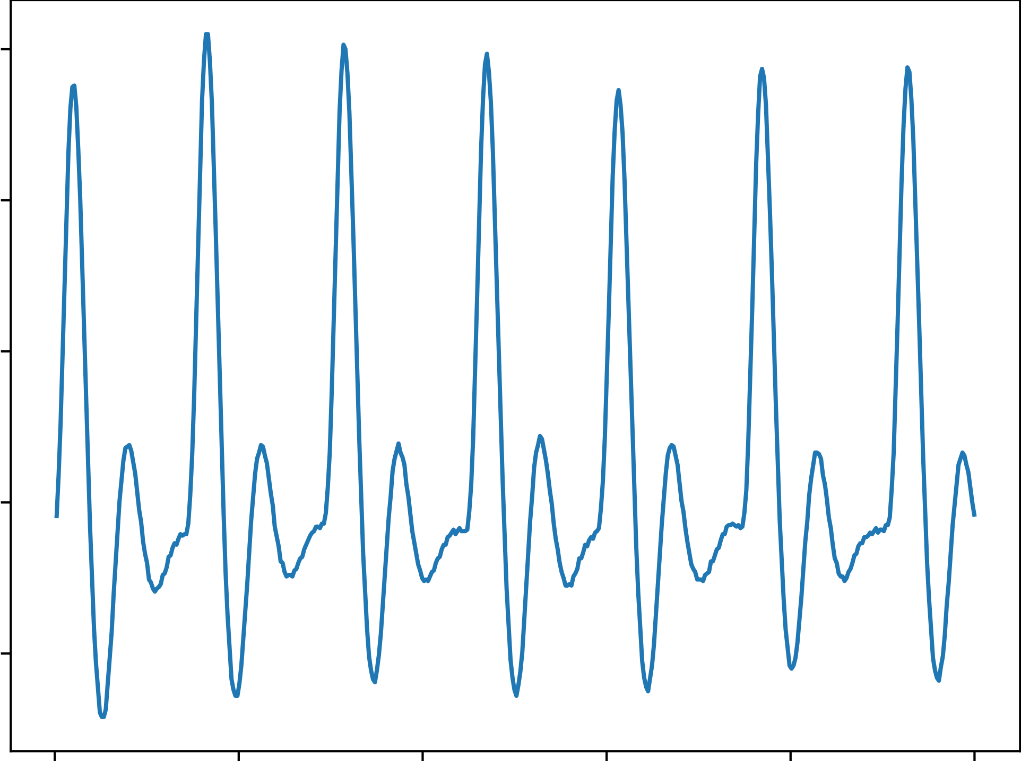
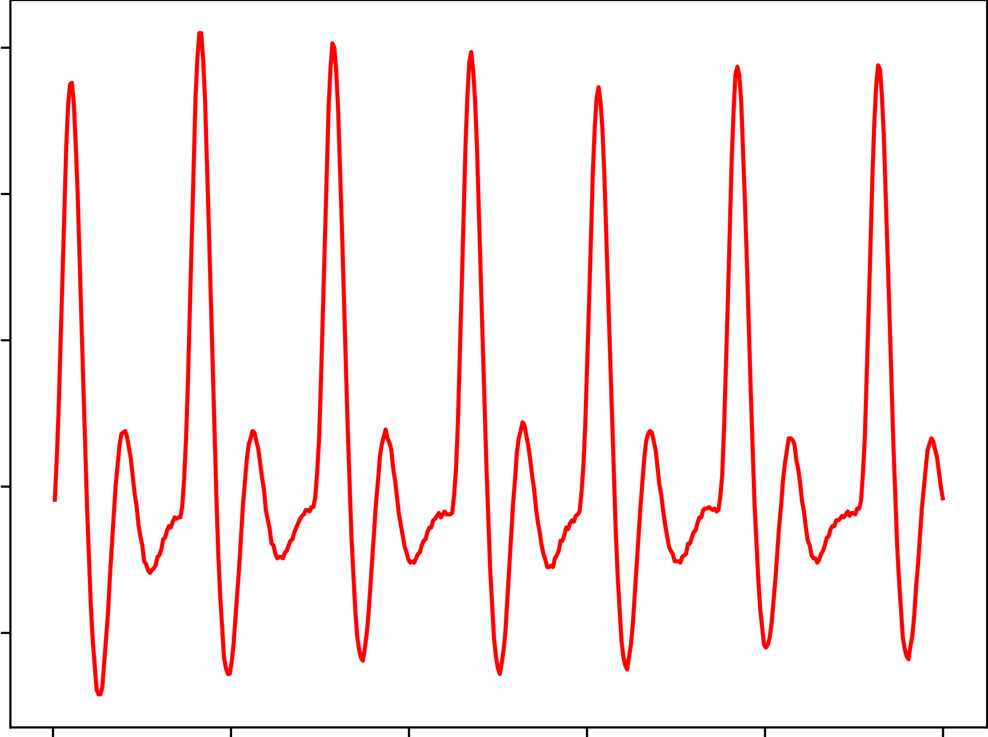
識別モデル
色データ
=

Slide 4
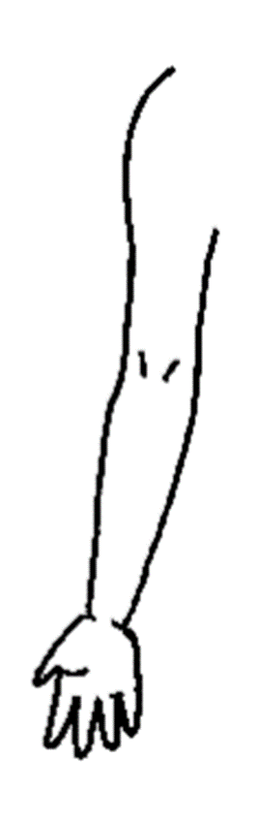

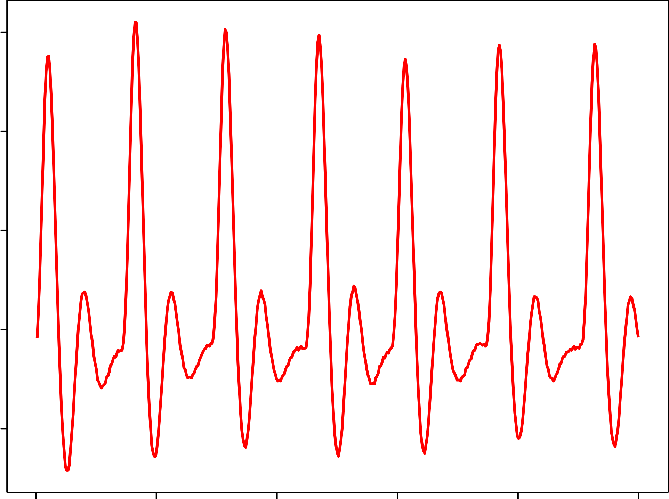

Slide 5
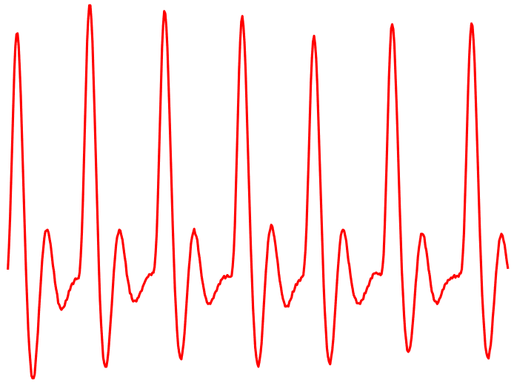
スマートウォッチ
識別モデル
色データ
ディスプレイ

Slide 6


スマートウォッチ
❤ 70
ディスプレイ
ディスプレイに
色データを描画
70
目標心拍数を入力
スマートウォッチで目標心拍数を取得
https://www.silhouette-illust.com/

